Slide 1
자격증 시험 일정을 가져오는 로봇 만들기
교육생 장준영
Notes:
안녕하세요, rpa교육생 장준영입니다.
지금부터 제가 개발한 자동화 프로세스에 대한 발표를 시작하도록 하겠습니다.

Slide 2
목차
개요
과제 주제
구현
프로세스 설계
시연
자동화 프로그램 실행
Notes:
순서는 개요, 구현, 시연 순으로 진행하도록 하겠습니다.

Slide 3

개요
과제 주제
주제
기사 자격증 시험 일정을 자동으로 가져와는 로봇 만들기
목표
자격증 시험 일정을 검색하여 나오는 정보들을 엑셀 파일 하나로 취합하는 프로세스를 구현
Notes:
저희 조의 프로젝트명은 더스킨샵이며 조원은 장준영, 김유정 총 2명입니다.
프로젝트에서 구현하고자 하는 목표는 회원가입 혹은 로그인을 하여 상품을 장바구니에 담아 주문까지 가능한 쇼핑몰 사이트를 구현하는 것입니다.
제가 맡은 파트는 기획과 디자인, 퍼블리싱 이며 로그인, 회원가입 기능을 담당하였고,
유정씨는 상품목록, 상품정렬, 장바구니 담기 등 주로 상품과 관련된 기능을 담당하였습니다.

Slide 4
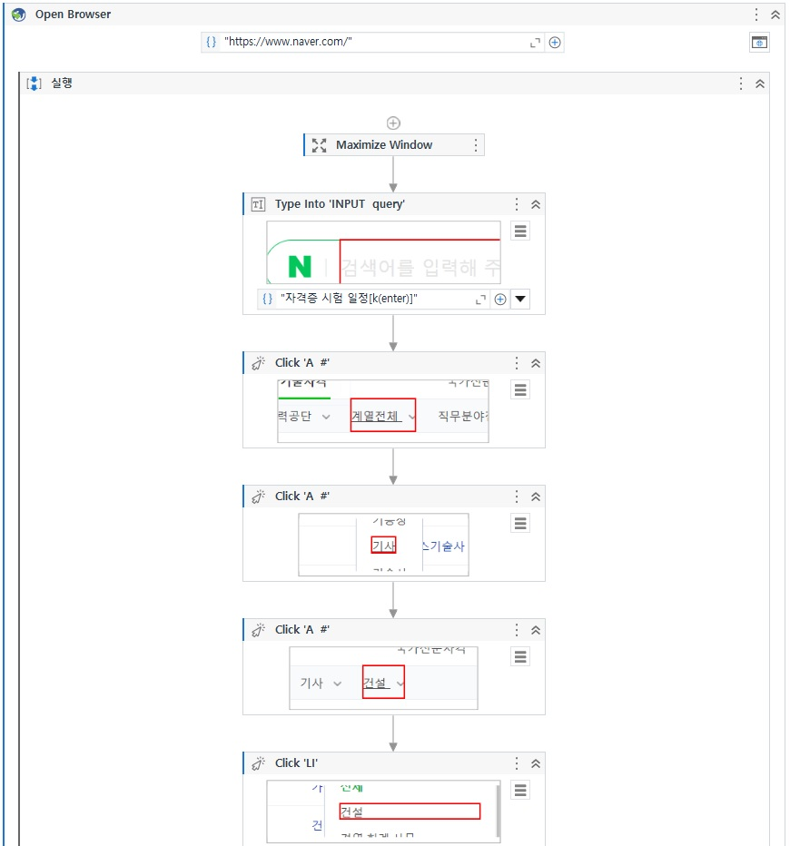
1.
구현
브라우저 오픈 및 검색
Open Browser Activity를 사용하여 브라우저를 열고 Type Into Activity를 사용하여 ‘자격증 시험 일정’ 을 검색 합니다.
Click Into Activity를 사용해 기사 자격증을 선택하고 데이터를 추출 하고자 하는 분야의 선택합니다.
2.
주요 액티비티
Open Browser
Type Into
Click
Notes:
페이지 구현단계 입니다.
회원가입 페이지에서는 아이디가 중복이면 가입이 되지 않고 페이지가 새로고침 됩니다.
아이디가 중복이 아니라면 회원가입이 되고 메인페이지로 이동하게됩니다.

Slide 5
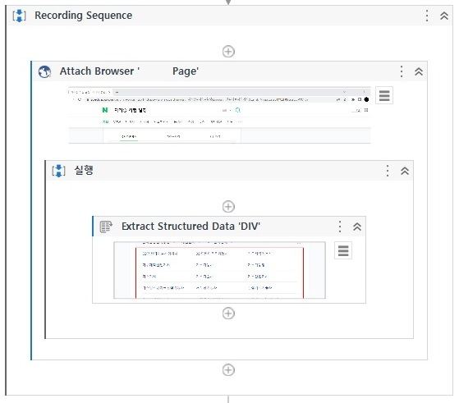
구현
자격증 이름 저장
데이터 스크래핑을 사용하여 자격증 시험 이름들을 DataTable에 저장합니다.
주요 액티비티
데이터 스크래핑
Notes:
페이지 구현단계 입니다.
회원가입 페이지에서는 아이디가 중복이면 가입이 되지 않고 페이지가 새로고침 됩니다.
아이디가 중복이 아니라면 회원가입이 되고 메인페이지로 이동하게됩니다.

Slide 6
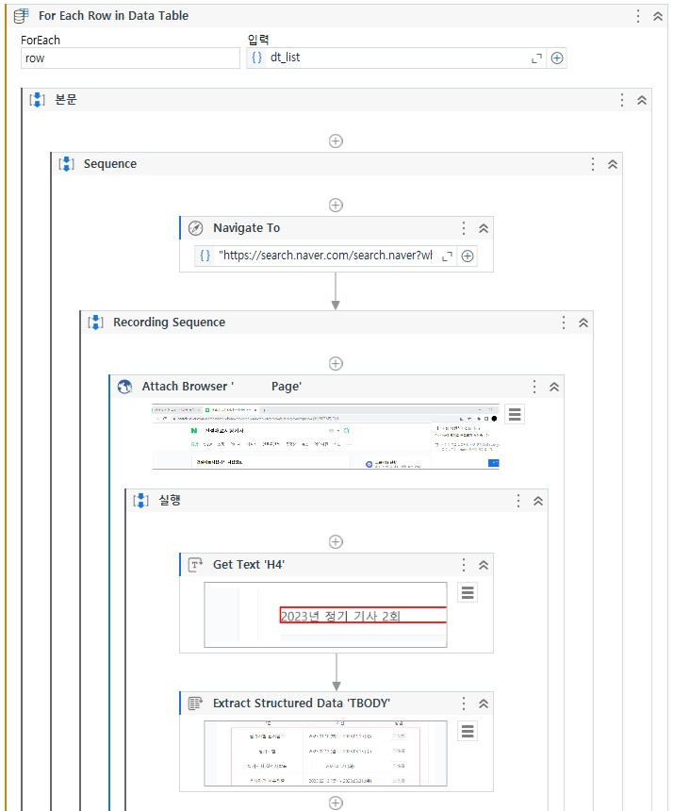
1.
구현
브라우저 오픈 및 검색
2.
For Each Row in Data Table Activity를 사용하여 자격증 이름들이 저장 돼 있는 DataTable을 토대로 자격증 수만큼 반복을 합니다.
Navigate To Activity를 사용해 url을 변경하고 Get Text Activity를 사용하여 자격증 시험 회차와 데이터 스크래핑으로 시험일정표를 가져옵니다.
주요 액티비티
For Each Row in Data Table
Navigate To
Get Text
Data Scraping
Notes:
페이지 구현단계 입니다.
회원가입 페이지에서는 아이디가 중복이면 가입이 되지 않고 페이지가 새로고침 됩니다.
아이디가 중복이 아니라면 회원가입이 되고 메인페이지로 이동하게됩니다.

Slide 7
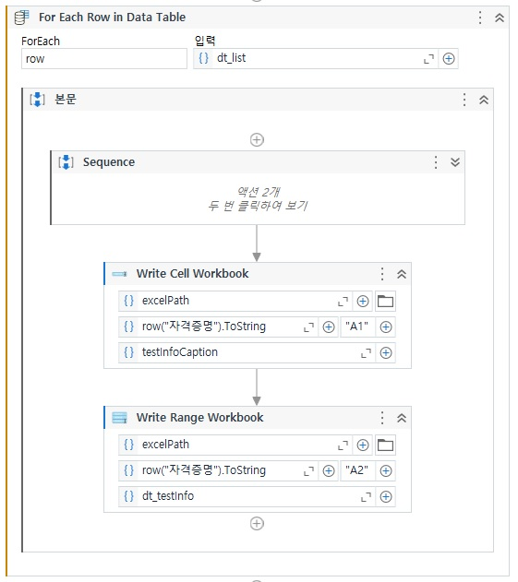
구현
브라우저 오픈 및 검색
For Each Row in Data Table Activity 를 통해 구한 기사 자격증 정보를 Write Cell Workbook Acitivity와 Write Range Workbook Activity를 사용하여 엑셀에 데이터를 저장합니다.
1.
주요 액티비티
Write Cell Workbook
Write Range Workbook
Notes:
페이지 구현단계 입니다.
회원가입 페이지에서는 아이디가 중복이면 가입이 되지 않고 페이지가 새로고침 됩니다.
아이디가 중복이 아니라면 회원가입이 되고 메인페이지로 이동하게됩니다.

Slide 8

시연
완성된 자동화 프로그램 실행
Notes:
순서는 개요, 구현, 시연 순으로 진행하도록 하겠습니다.

Slide 9
감사합니다

